Slide 1
6. Разред - Историја

Slide 2
ПОНАВЉАЊЕ ГРАДИВА
1.АНТИЧКО ДОБА НА ПРОСТОРУ ДАНАШЊЕ
БОСНЕ И ХЕРЦЕГОВИНЕ,СРБИЈЕ,ЦРНЕ
ГОРЕ И ХРВАТСКЕ
страна 101. до 104.

Slide 3
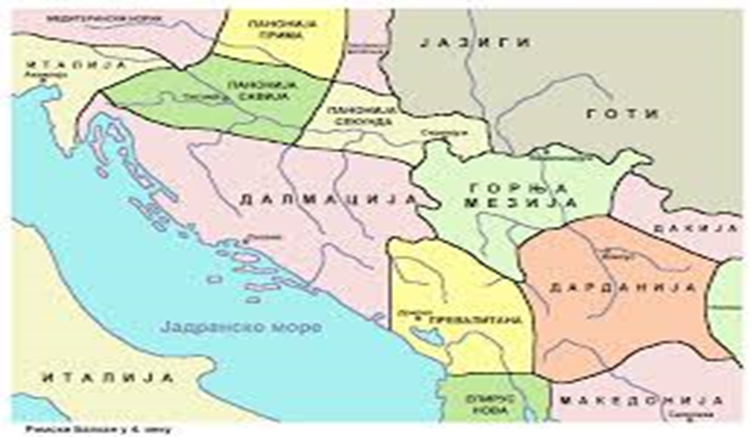
АНТИЧКО ДОБА НА ПРОСТОРУ ДАНАШЊЕ БОСНЕ И
ХЕРЦЕГОВИНЕ,СРБИЈЕ,ЦРНЕ ГОРЕ И ХРВАТСКЕ
карта римских провинција на Балкану

Slide 4
АНТИЧКО ДОБА НА ПРОСТОРУ ДАНАШЊЕ БиХ, СРБИЈЕ, ЦРНЕ ГОРЕ И ХРВАТСКЕ
РИМСКЕ ПРОВИНЦИЈЕ НА БАЛКАНУ
РИМСКА УПРАВА И ГРАДОВИ
СТАРОСЈЕДИОЦИ НА БАЛКАНУ
КУЛТУРА

Slide 5
ЗАНИМЉИВА ИСТОРИЈА
А Н А Г Р А М И
ЛЕКИТ
ГИРЦ
СТЕЛАК
СТАНИНТНОК
КЕЛТИ
ГРЦИ
КАСТЕЛ
КОНСТАНТИН

Slide 6
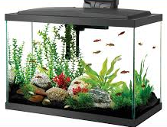
Р Е Б У С
’’’’’
’
+
+
Т
РЈЕШЕЊЕ: АКВАДУКТ

Slide 7
П О В Е Ж И П О Ј М О В Е
БЕОГРАД
НОВИ САД
КАСТЕЛ
СОЛИН
СКОПЉЕ
СИСАК
НИШ
ГРАДИШКА
СКУПИУМ
СИСЦИА
СЕРВИЦИЈУМ
СИНГИДУНУМ
КАСТРА
САЛОНА
НЕОПЛАНТА
НАИСУС

Slide 8
И З Б А Ц И Н Е П О Т Р Е Б Н О
КЕЛТИ | МАКЕДОНЦИ | ТРАЧАНИ | ДАЧАНИ
ГРЦИ | ИЛИРИ | ГАЛИ | САСИ

Slide 9
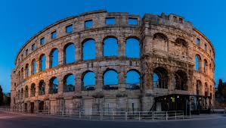
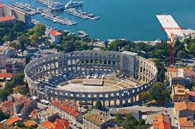
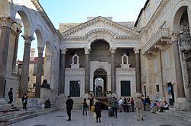
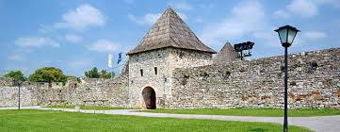
Г А Л Е Р И Ј А С Л И К А
АРЕНА У ПУЛИ
ДИОКЛЕЦИЈАНОВА ПАЛАТА У СПЛИТУ КАСТЕЛ

Slide 10
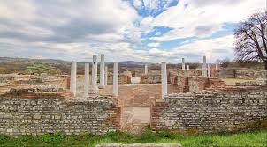
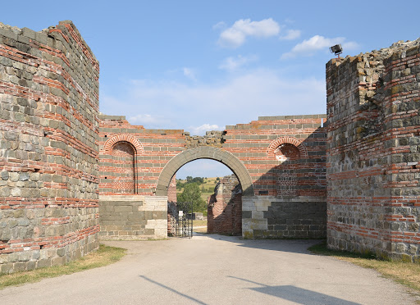
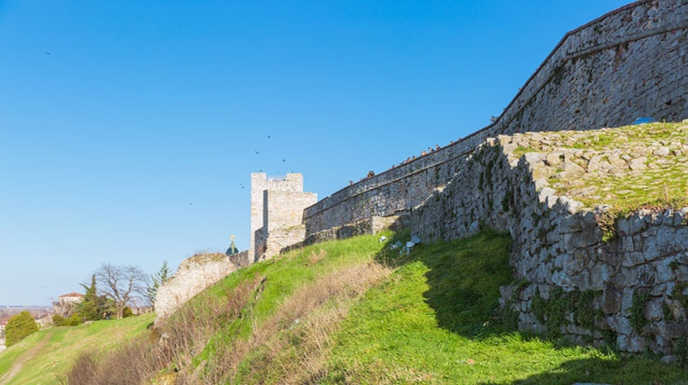
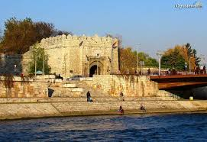
Г А Л Е Р И Ј А С Л И К А
ФЕЛИКС РОМУЛИЈАНА-ГАМЗИГРАД
СИНГИДУНУМ-БЕОГРАД ТВРЂАВА У НИШУ

Slide 11
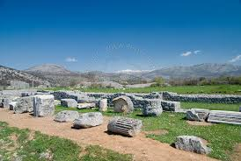
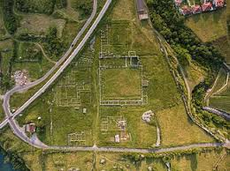
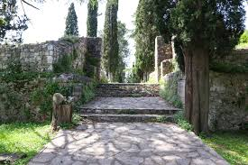
Г А Л Е Р И Ј А С Л И К А
ДОКЛЕА КОД ПОДГОРИЦЕ
МОГРИЛО КОД ЧАПЉИНЕ

Slide 12
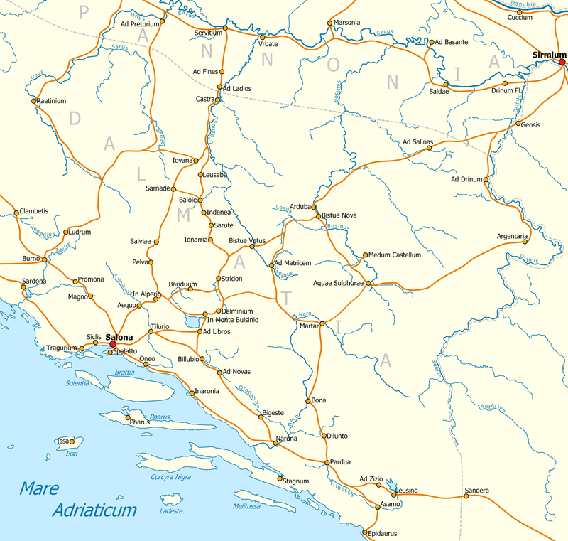
АНТИЧКО ДОБА НА ПРОСТОРУ ДАНАШЊЕ БОСНЕ И ХЕРЦЕГОВИНЕ,
СРБИЈЕ,ЦРНЕ ГОРЕ И ХРВАТСКЕ
ЗАНИМЉИВОСТИ (ПУТ СОЛИ – VIA SALINATUM)
РИМСКИ ПУТ СОЛИ

